Slide 1
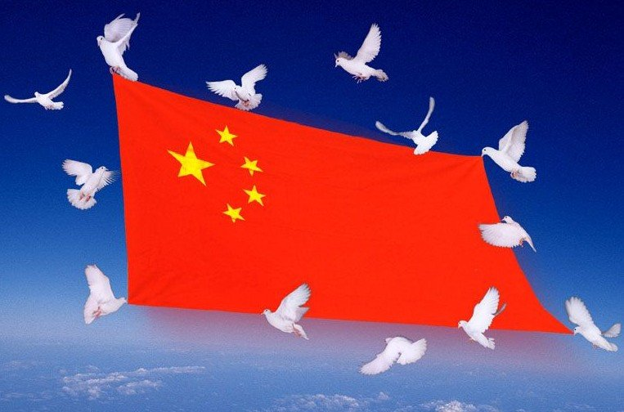

26 一面五星红旗

Slide 2

我在一次（ ）时落入了（ ），脱险后，在（ ）的处境下请求老板的帮助，但是当老板要求用国旗换面包时，我（ ），最后因饥饿（ ），老板被我的行为感动从而救了我。

Slide 3



筏子 背包 五星红旗
无影无踪 荒无人烟 处境
1 2 3 4 5

Slide 4
醒来的时候，发现自己被一块巨石挡住了，头和身子被撞伤了好几处，筏子和背包都 。我迷路了， 在 的大山里转来转去。 ，我才来到一座小镇，走进一家面包店。
无影无踪
荒无人烟
直到第三天中午
1 2 3 4 5

Slide 5
自读4——10自然段
边读边想一想，面包店老板给你留下了怎样的印象。
同时画一画描写中国留学生行为的让你感动的句子，想想为什么感动了你。
1
2
3
4
5

Slide 6
我犹豫了一下，把国旗慢慢解下来，再展开。这面做工精致的五星红旗，经过河水的冲洗，依然是那么鲜艳。
1
2
3
4
5

Slide 7
我愣了一下，然后 地 着手中的五星红旗。
久久
凝视
1
2
3
4
5

Slide 8
我摇摇头，吃力地穿上大衣，拿着鲜艳的国旗，趔趔趄趄地向外走去。突然，我摔倒在地上，就什么也不知道了。
1
2
3
4
5

Slide 9
他见我醒了，冲我竖起大拇指，说：“安心养一养，费用由我来付。”
1
2
3
4
5

Slide 10
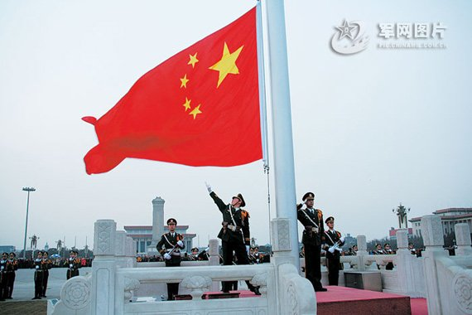

每天清晨，庄严的五星红旗从天安门广场冉冉升起。

Slide 11
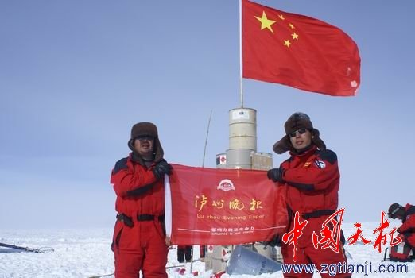
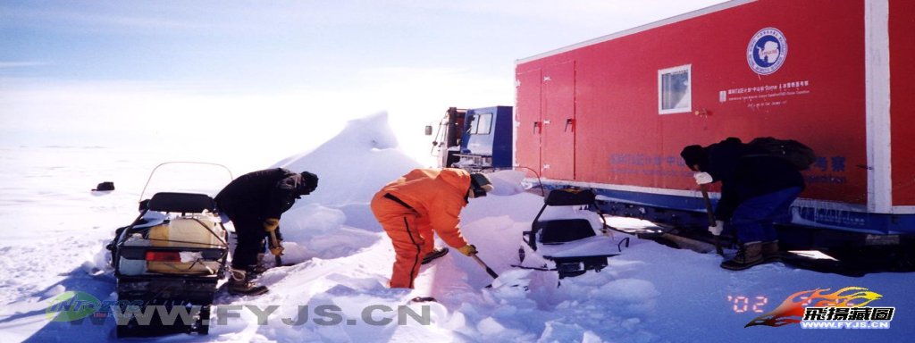
地球南北两极上空飘扬的五星红旗，那是祖国实力的象征。

Slide 12

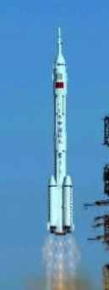
太空上运载的五星红旗，那是高科技提升的结晶。

Slide 13
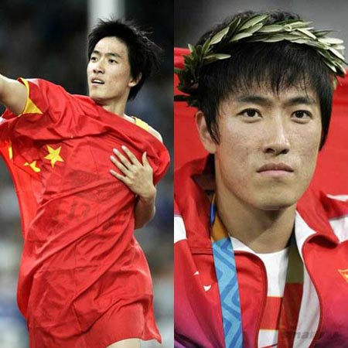
奥运赛场刘翔披着国旗在跑道上飞奔，那是所有中国人的骄傲。

Slide 14
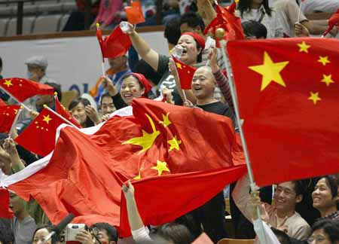
奥运赛场刘翔披着国旗在跑道上飞奔，那是所有中国人的骄傲。

Slide 15
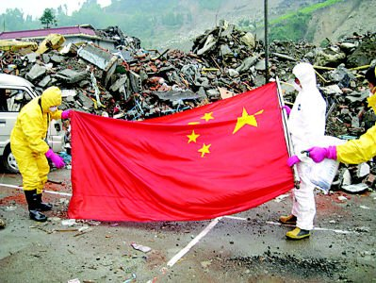
当灾难来临，有五星红旗的地方，总能让我们众志成城，克服困难。

Slide 16
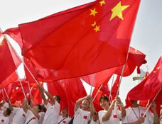
每个中国人都深爱着自己的祖国，都深爱着这一面鲜艳的五星红旗。

Slide 17
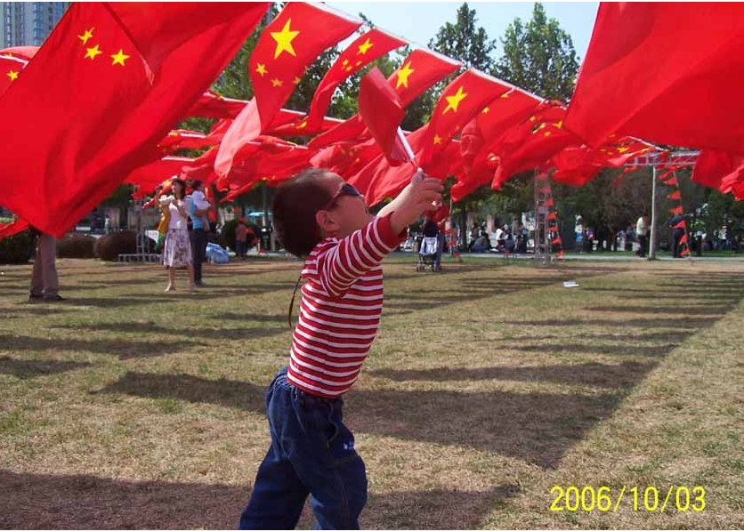
每个中国人都深爱着自己的祖国，都深爱着这一面鲜艳的五星红旗。

Slide 18

五星红旗,你是我的骄傲
五星红旗,我为你自豪
为你欢呼,我为你祝福
你的名字,比我生命更重要

